Slide 1

Unity
GRANDES SONHOS
PARA GRANDE SUCESSO,
TUDO COMEÇA AQUI.
1

Slide 2


SEMAC
Discente e Ministrante
Verenilson da Silva Souza
Docente e Coordenador
Verenilson da Silva Souza
2

Slide 3
SUMÁRIO
1 INTRODUÇÃO
2 POR QUE USAR A UNITY
3 COMUNIDADE ATIVA
4 RECURSOS GRÁTIS E PAGOS
5 FERRAMENTA DE EDIÇÃO DE JOGO
6 COMPONENTES
7 LINGUAGEM DE PROGRAMAÇÃO C#
8 IMPLEMENTAÇÃO
9 UI – User Interface
10 Desafios
3

Slide 4
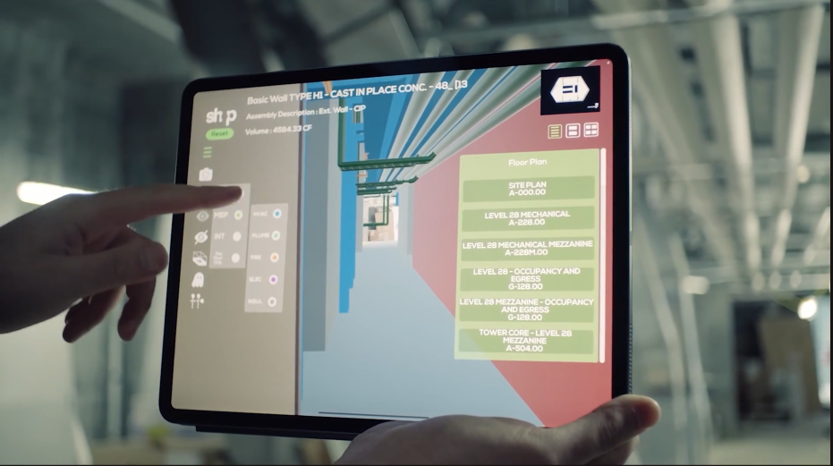
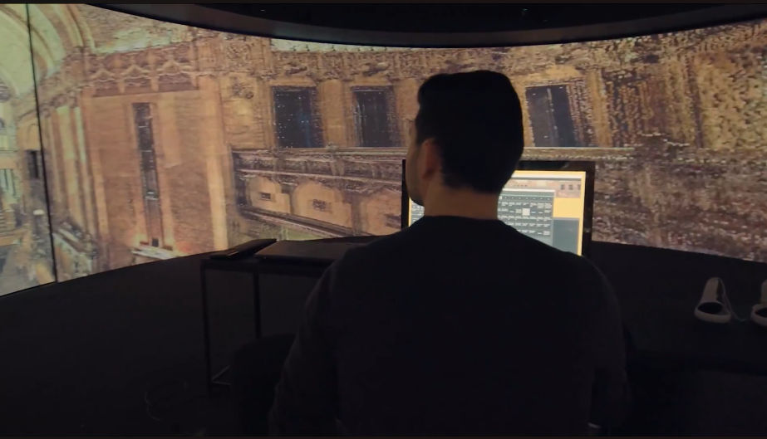
INTRODUÇÃO
• A Unity Engine é uma das plataformas de desenvolvimento de jogos mais populares e utilizadas do mundo.
• Foi criado pela Unity Technologies, a Unity oferece uma ampla gama de recursos e funcionalidades para desenvolver jogos 2D e 3D.
4

Slide 5
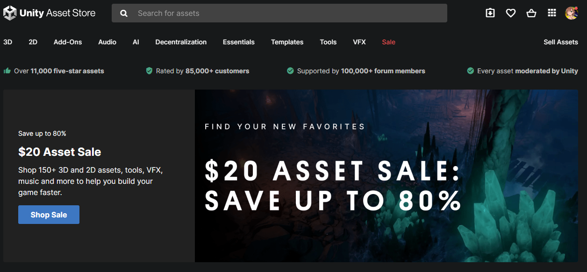
INTRODUÇÃO
• Comunidade ativa e loja de ativos onde desenvolvedores podem encontrar recursos pagos ou de graça para acelerar o processo de desenvolvimento.
https://assetstore.unity.com/
5

Slide 6
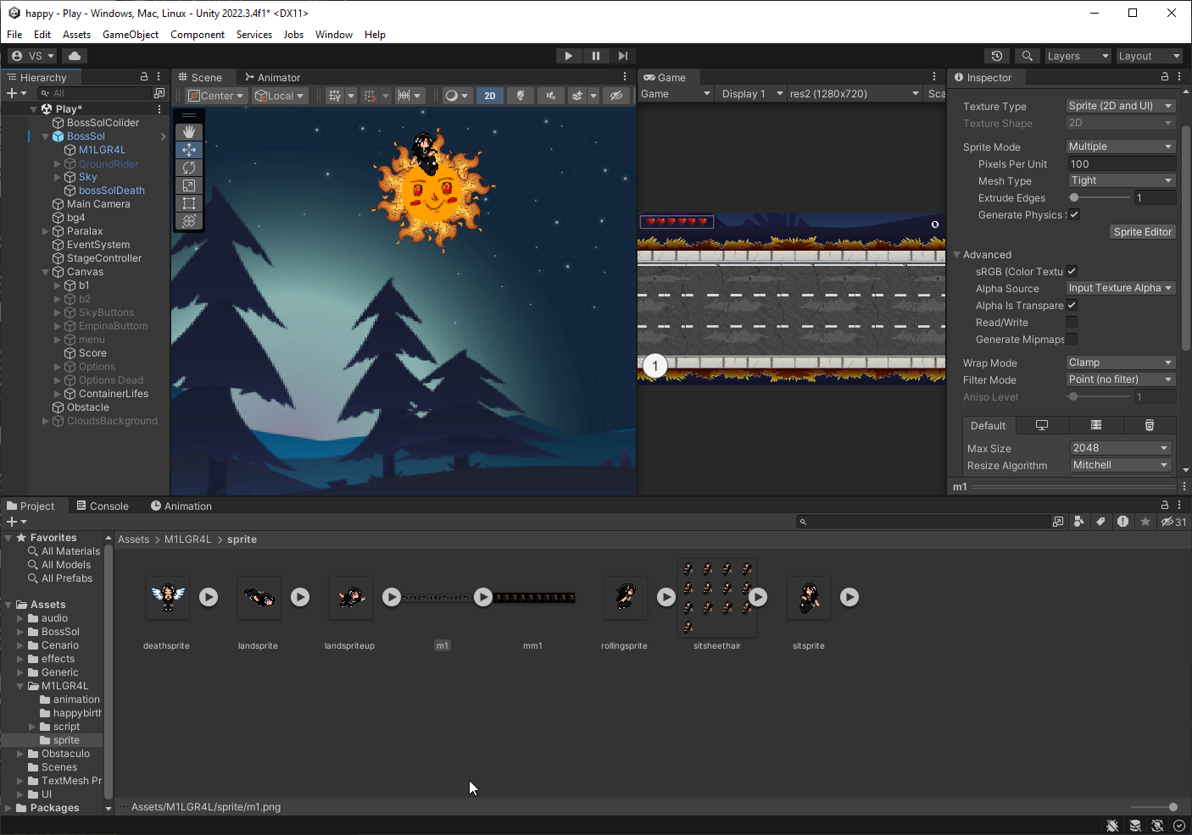
INTRODUÇÃO
• Ferramenta de edição poderosa e muito prática e simplifica o desenvolvimento de softwares interativos.
• Possui alto rastreamento de dados para trabalhar de forma eficiente com seus metadados.
6

Slide 7
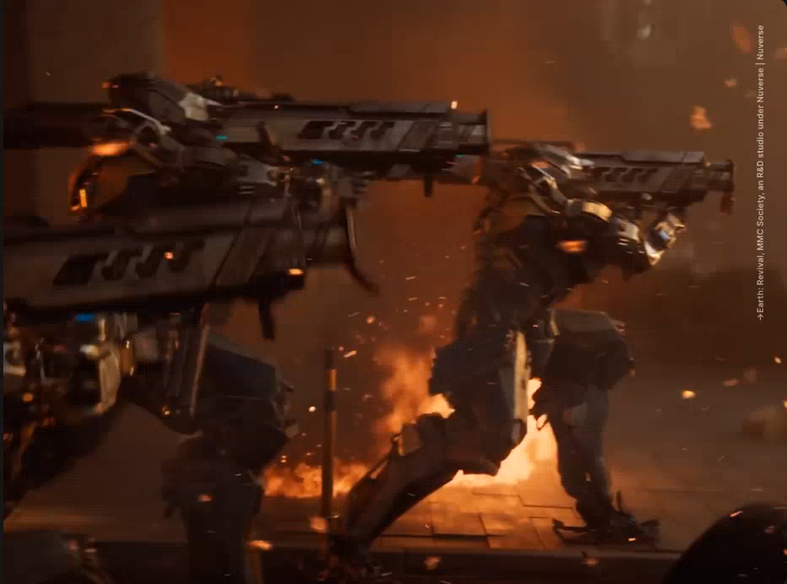
INTRODUÇÃO
VÍDEO
• Oferece uma ampla gama de recursos avançados, como gráficos, física, animação, controle de áudio/3D, ferramentas de colaboração, suporte a redes (jogos on-line) etc.
7

Slide 8

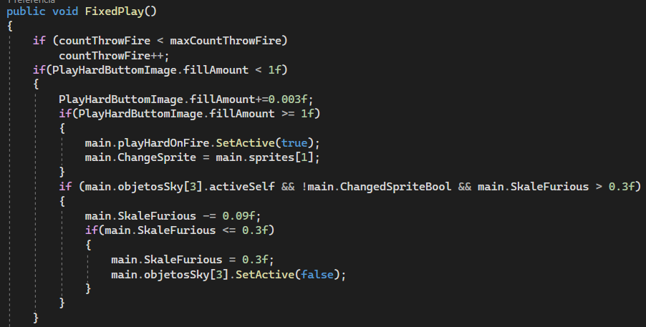
INTRODUÇÃO
• Suporta linguagem C# que foi desenvolvida pela Microsoft e inspirada em várias outras linguagens conhecida.
• C# é versátil, robusta, eficiente, produtiva e muito simples.
8

Slide 9
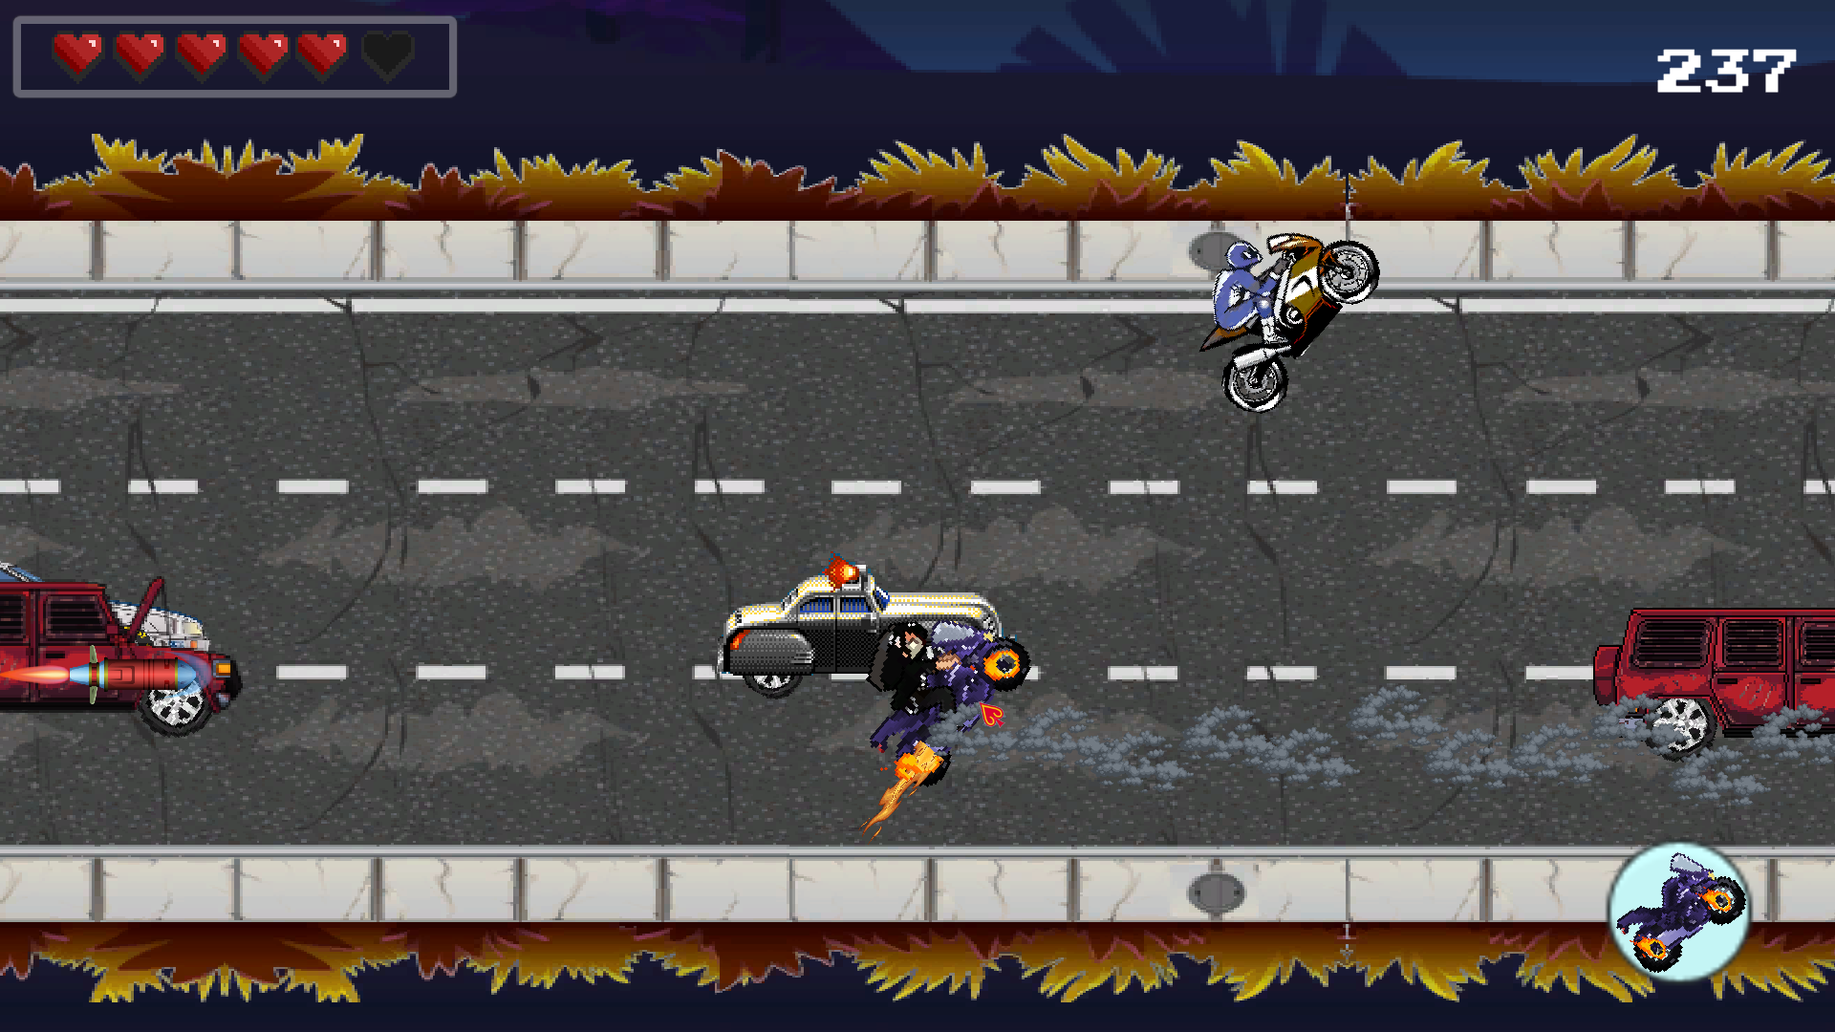
INTRODUÇÃO
Este curso será focado em
jogos de Pixel Art 2D
9

Slide 10
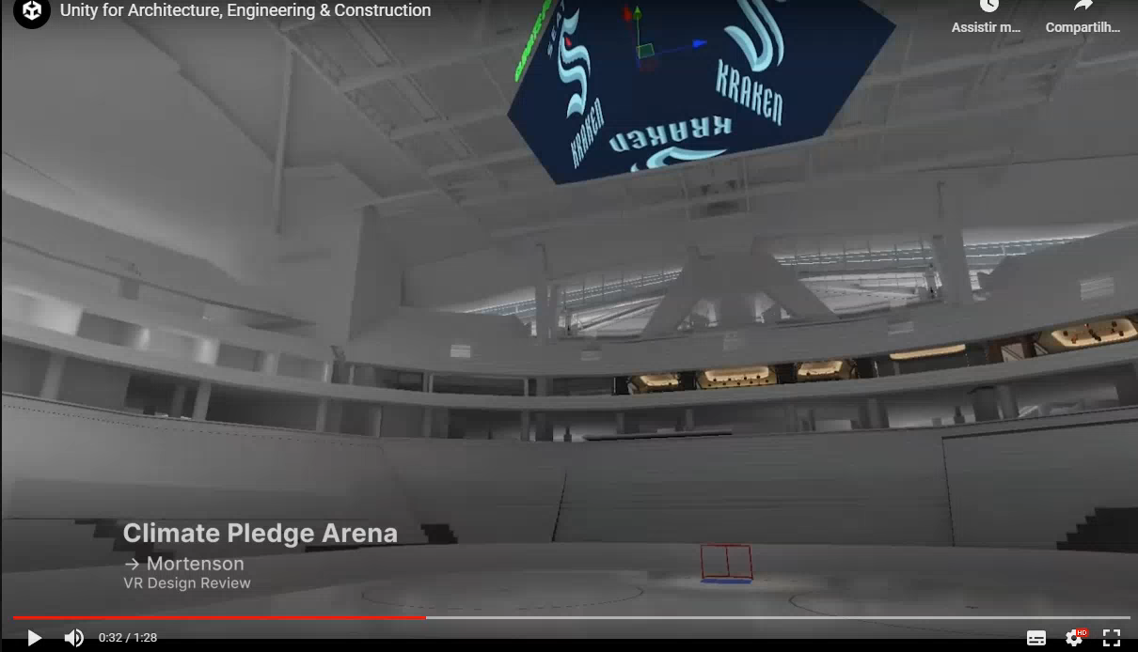
POR QUE USAR UNITY?
Apenas Jogos? Não!
VÍDEO
• Arquitetura, engenharia, construção, e operações.
https://unity.com/pt/solutions/architecture-engineering-construction
10

Slide 11
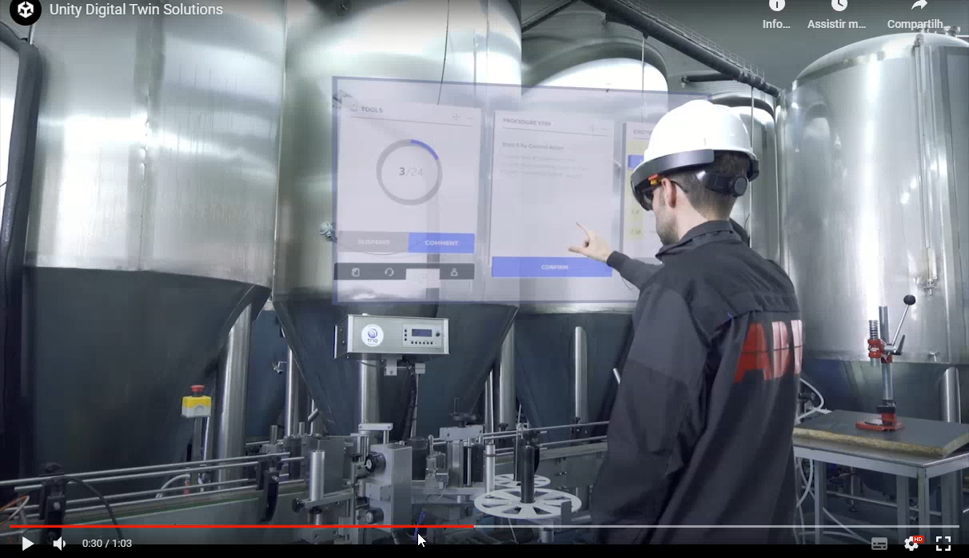
POR QUE USAR UNITY?
Apenas Jogos? Não!
VÍDEO
• Soluções para indústria de automotivo e transporte.
https://unity.com/pt/solutions/automotive-and-transportation
11

Slide 12


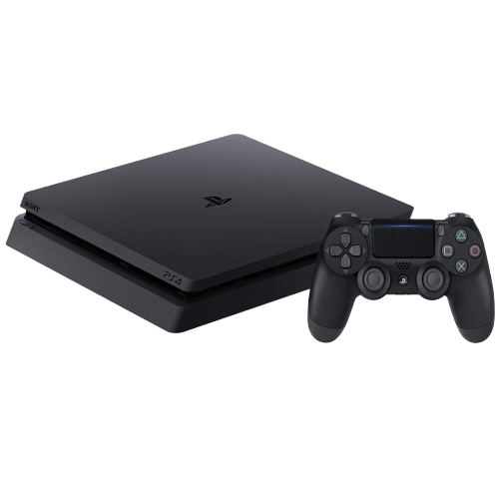
POR QUE USAR UNITY?
Mult-plataforma
• O mesmo jogo pode ser compilado para PC, consoles de videogame, dispositivos móveis, realidade virtual (VR), realidade aumentada (AR).
12

Slide 13

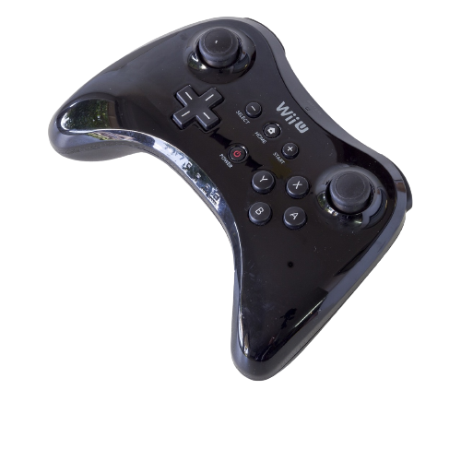
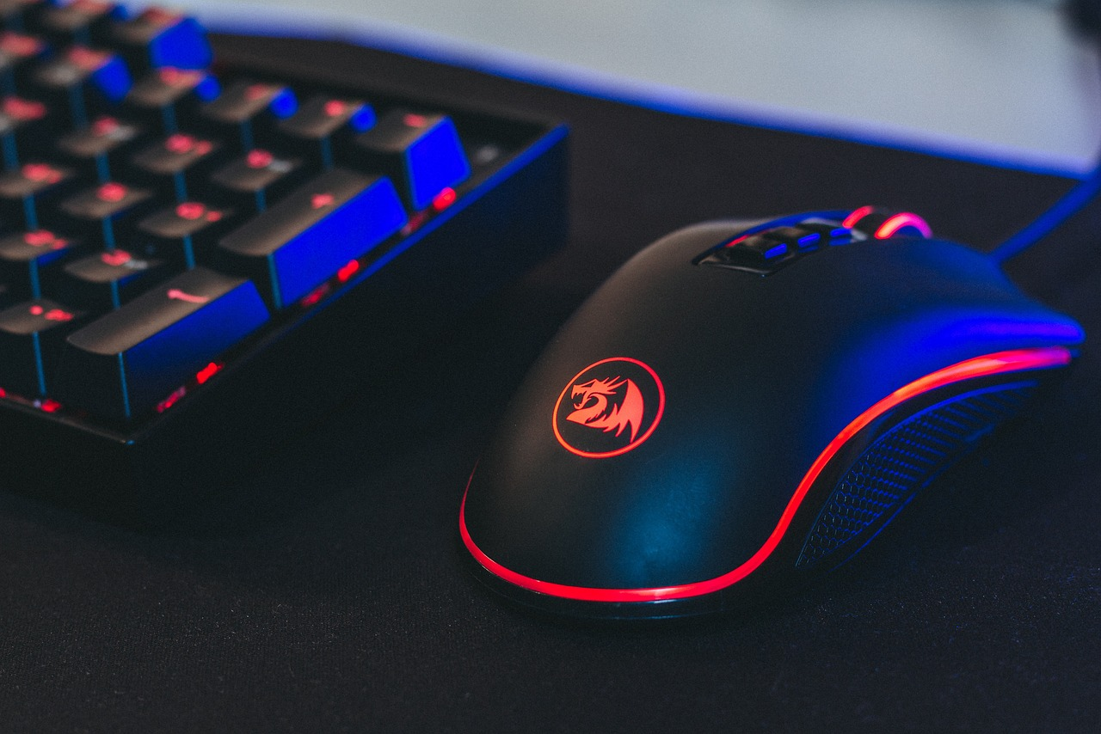
POR QUE USAR UNITY?
Mult-plataforma
• Isso permite que os desenvolvedores alcancem um público diversificado sem a necessidade de reescrever o código do zero para cada plataforma, modificando apenas a interação do usuário com o dispositivo.
13

Slide 14
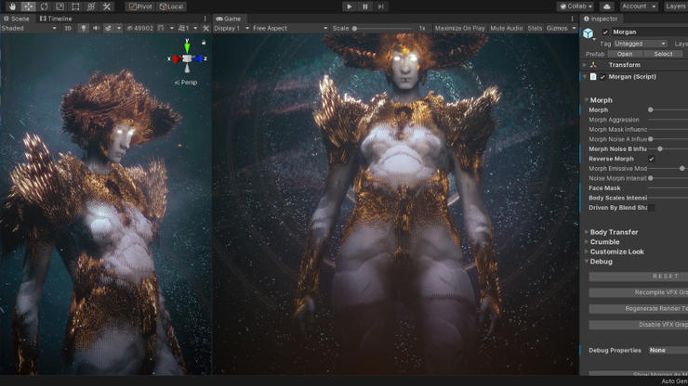
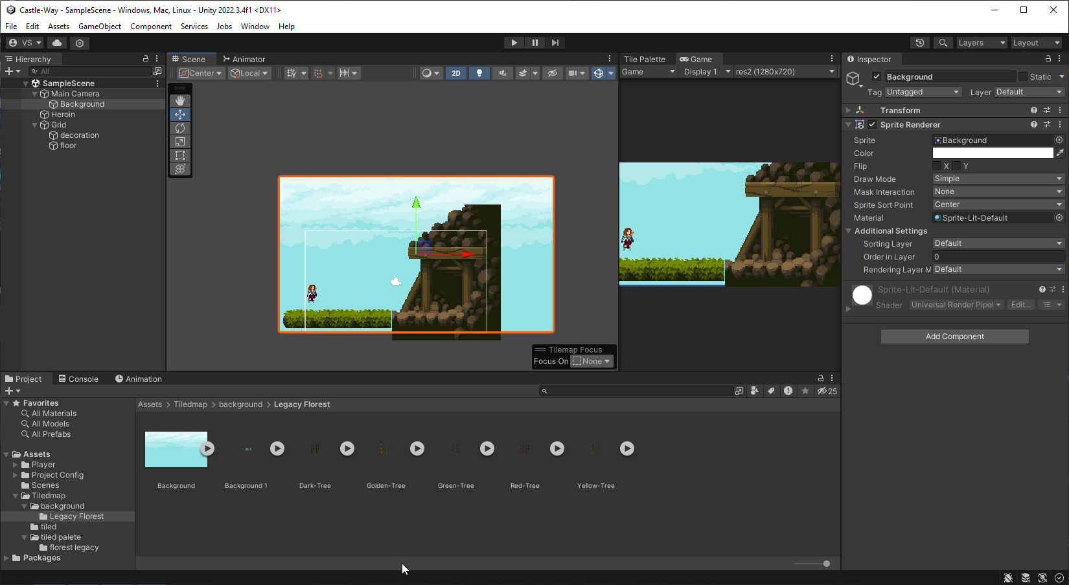
POR QUE USAR UNITY?
Facilidade de uso
• A Unity é elogiada por usa interface intuitiva e amigável, tornando-a acessível a desenvolvedores de diferentes níveis e experiências, desde iniciantes e profissionais.
14

Slide 15
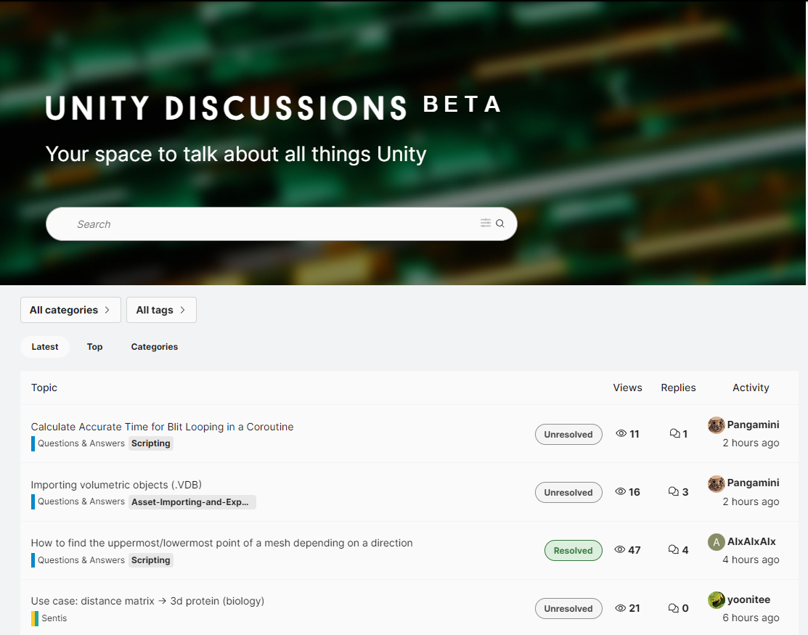
COMUNIDADE ATIVA
• Possui uma comunidade ativa de desenvolvedores que compartilham o conhecimento, tutoriais e recursos online.
https://discussions.unity.com/
15

Slide 16
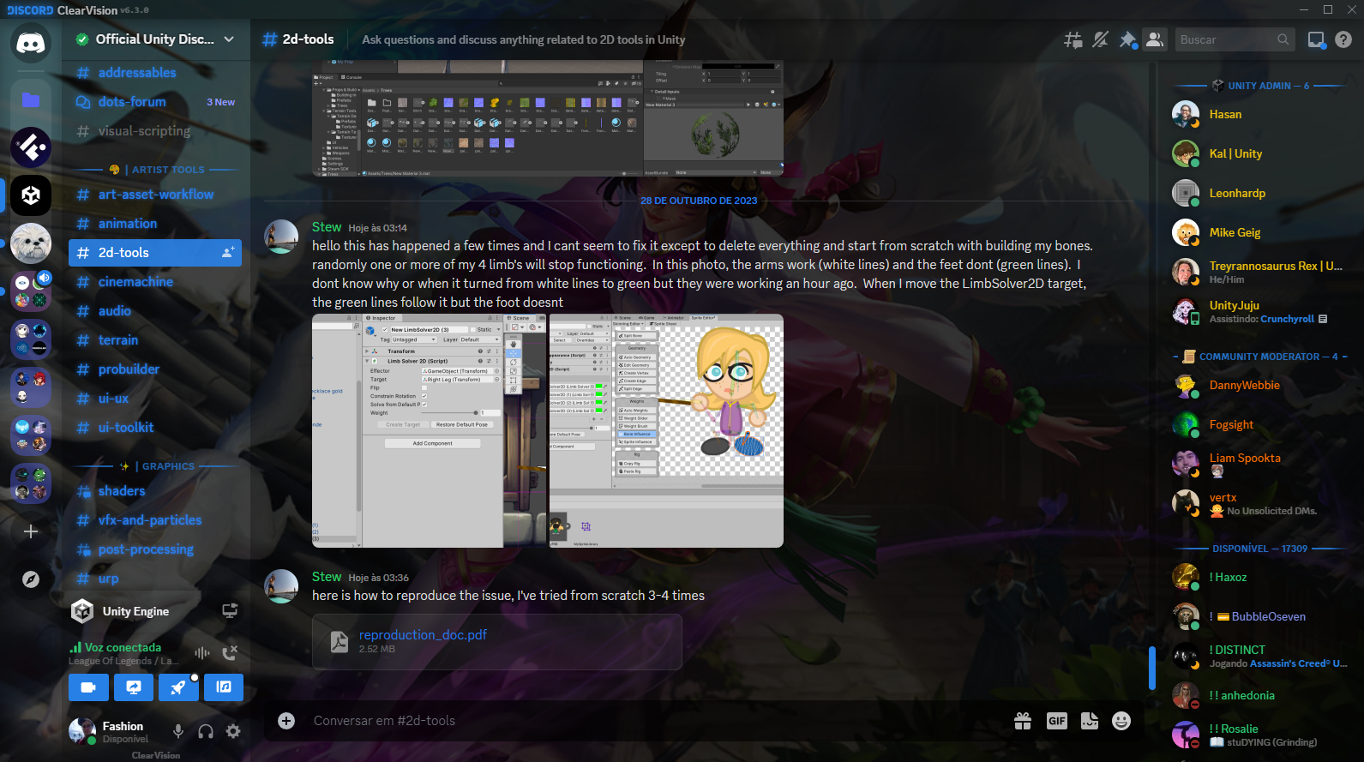
COMUNIDADE ATIVA
https://discord.com/invite/unity
16

Slide 17

UNITY HUB
• É uma ferramenta de gerenciamento e organização de projetos relacionado ao desenvolvimento de jogos na Unity.
• Possibilidade de criar, editar, abrir, excluir projetos do Unity Editor e também de instalar diferentes versões do Unity Editor. Isso é útil para manter compatibilidade com diferentes projetos e experimentar novos recursos.
17

Slide 18
UNITY HUB
• Para usa-lo você precisa de um Unity ID. Basta entrar no site da Unity e se cadastrar!
https://unity.com/pt/download
18

Slide 19
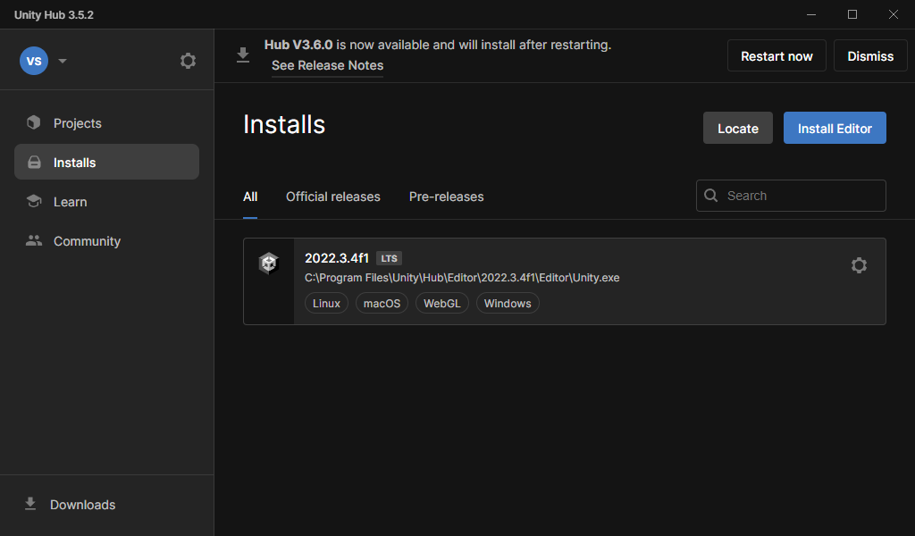
UNITY HUB
19

Slide 20
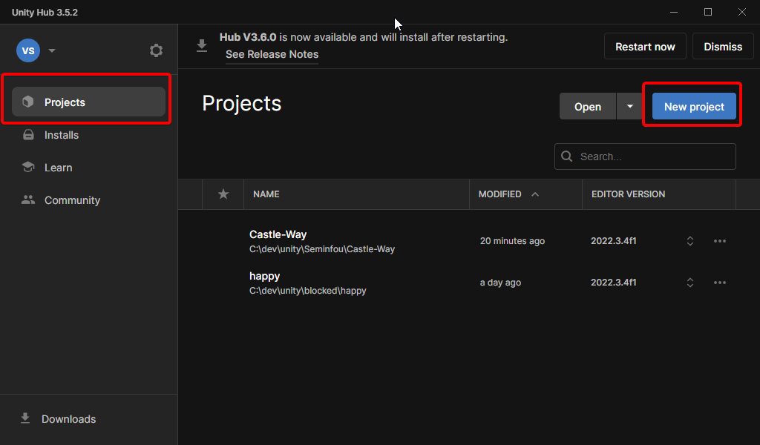
UNITY HUB
20

Slide 21
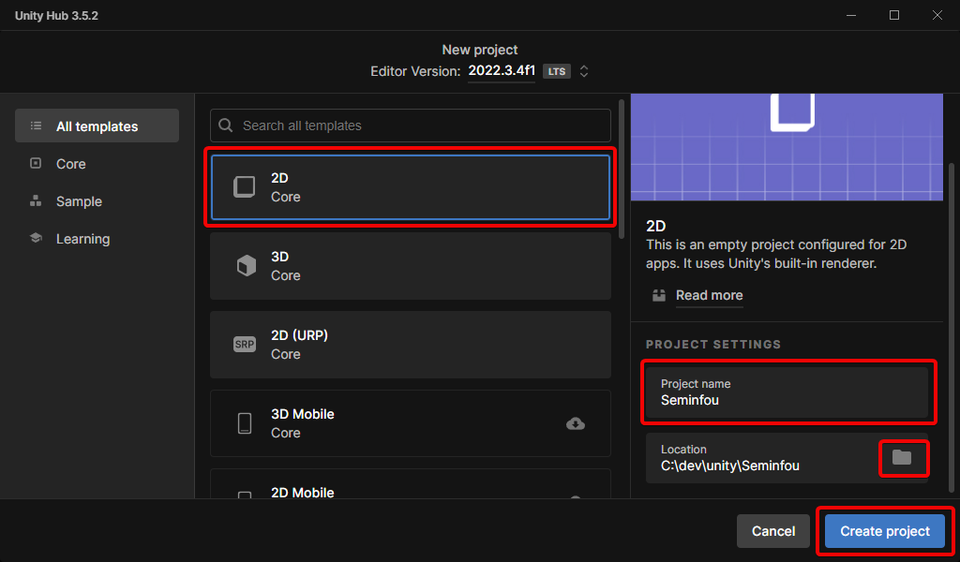
UNITY HUB
21

Slide 22
RECURSOS DE ASSETS
GRÁTIS E PAGOS
• Asset Store: uma ampla gama de ativos da Unity que contém scripts, plug-ins, assets entre outros que podem acelerar o desenvolvimento de jogos e aplicativos para economizar tempo.
• Asset Store tem recursos pagos e de graça!
22

Slide 23
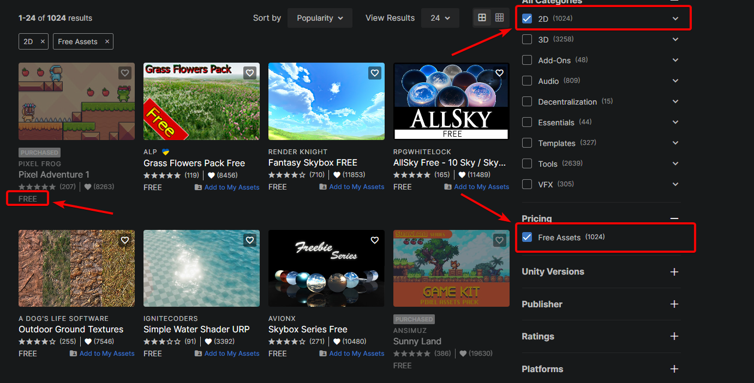
RECURSOS GRÁTIS
Asset Store. Precisa autenticar!
https://assetstore.unity.com/?category=2d&free=true&orderBy=1
23

Slide 24
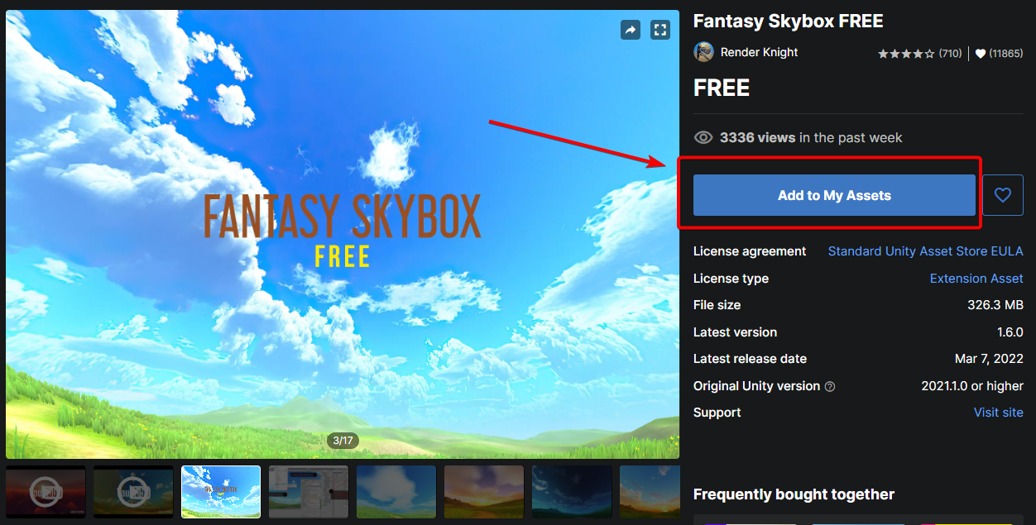
RECURSOS GRÁTIS
Asset Store
https://assetstore.unity.com/?category=2d&free=true&orderBy=1
24

Slide 25
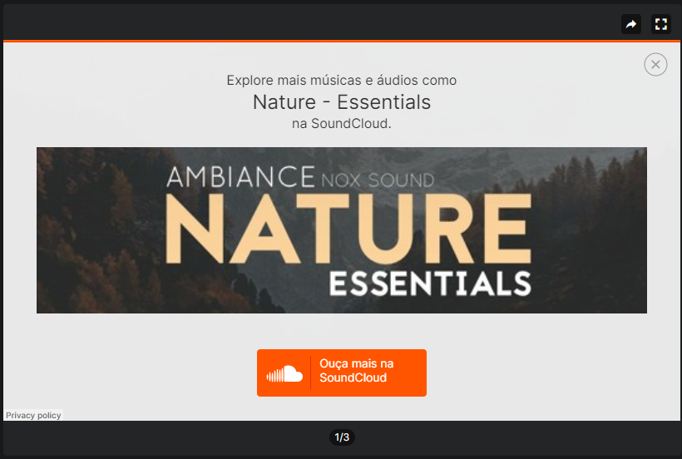
RECURSOS GRÁTIS
AUDIO
https://assetstore.unity.com/packages/audio/ambient/nature/nature-essentials-208227#content
25

Slide 26
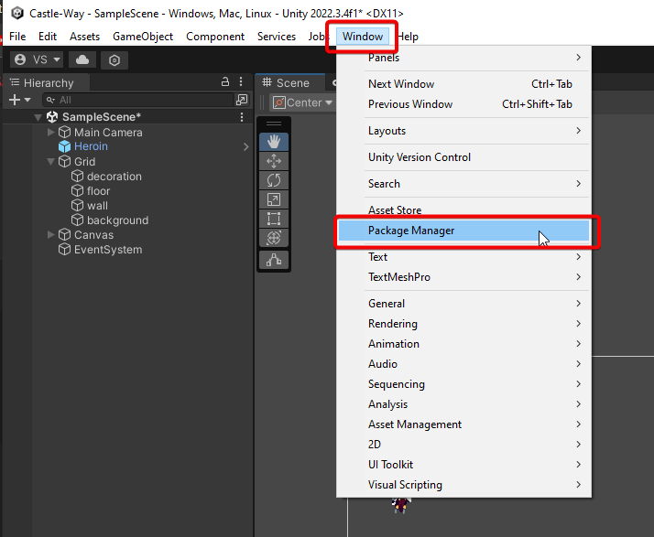
RECURSOS GRÁTIS
Importe pelo Unity Editor
26

Slide 27
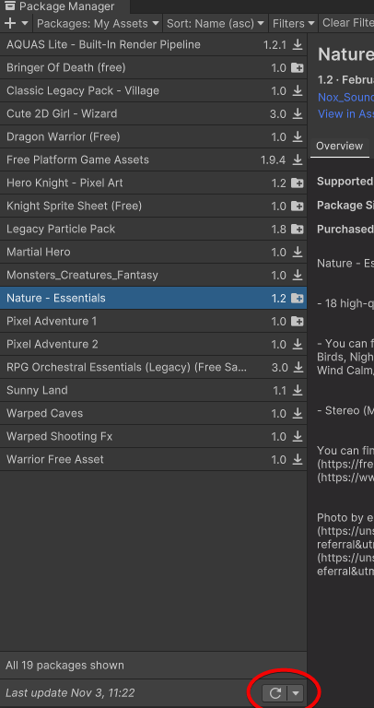
RECURSOS GRÁTIS
Importe pelo Unity Editor
• Caso o seu assets não esteja aparecendo, talvez precise atualizar.
27

Slide 28
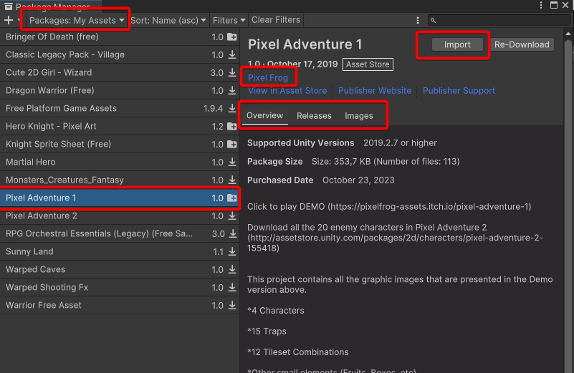
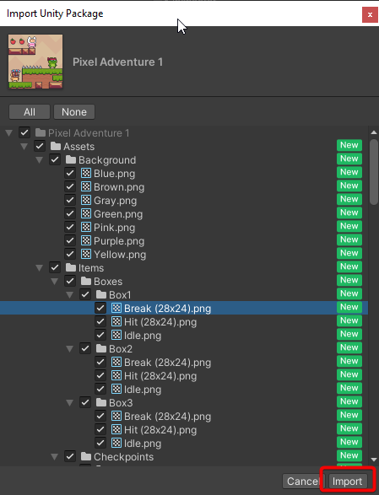
RECURSOS GRÁTIS
Importe pelo Unity Editor
28

Slide 29
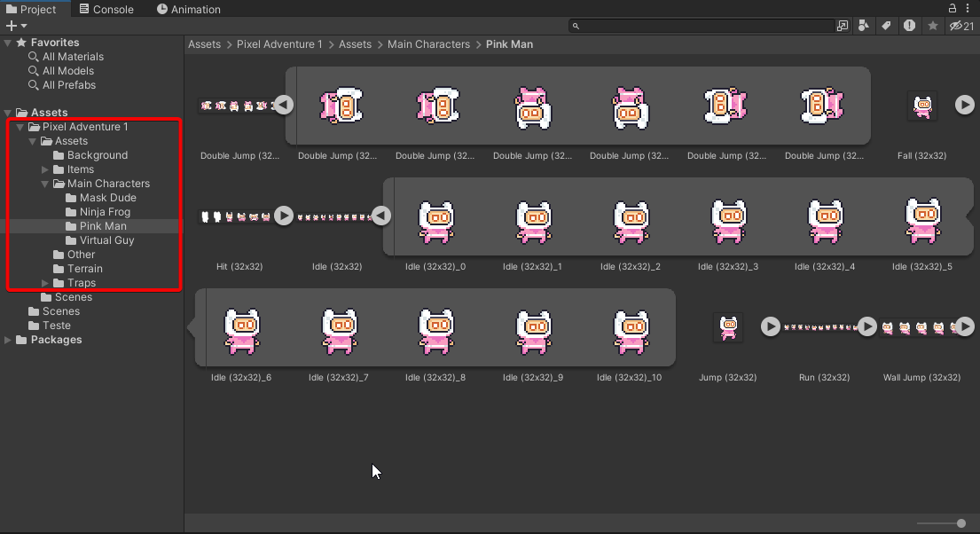
RECURSOS GRÁTIS
Importe pelo Unity Editor
29

Slide 30
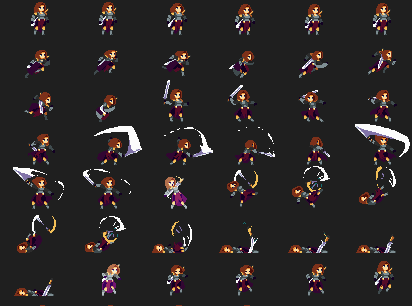
RECURSOS GRÁTIS
ITCH.IO
https://clembod.itch.io/
30

Slide 31
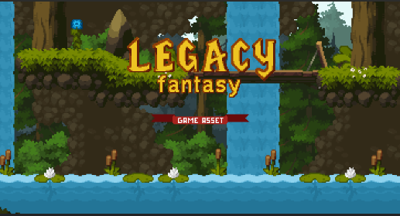
RECURSOS GRÁTIS
ITCH.IO
https://anokolisa.itch.io/sidescroller-pixelart-sprites-asset-pack-forest-16x16
31

Slide 32
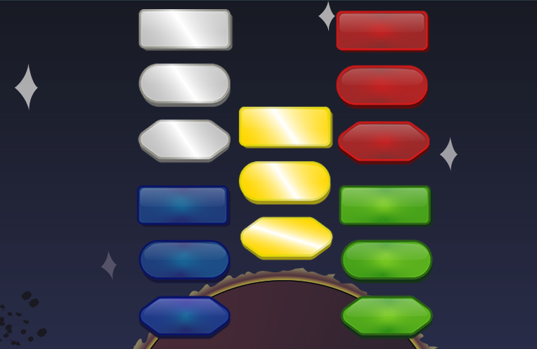
RECURSOS GRÁTIS
ITCH.IO
https://fenfekx.itch.io/button
32

Slide 33
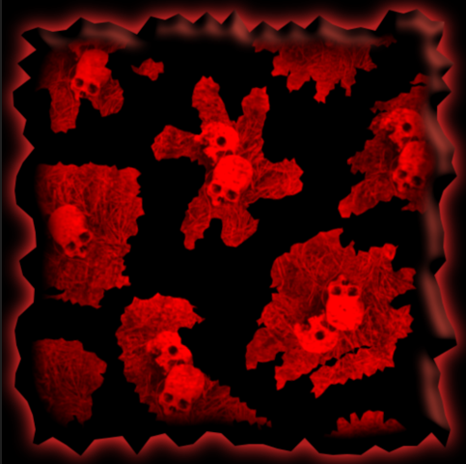
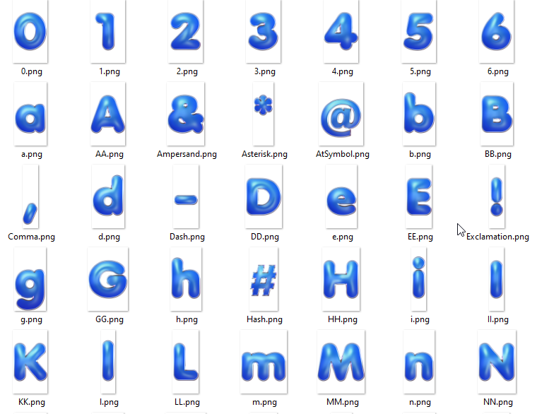
RECURSOS GRÁTIS
ITCH.IO
https://evolutionarygames.itch.io/interface-elements-shiny-blue
https://evolutionarygames.itch.io/interface-elements-gothic-red
33

Slide 34
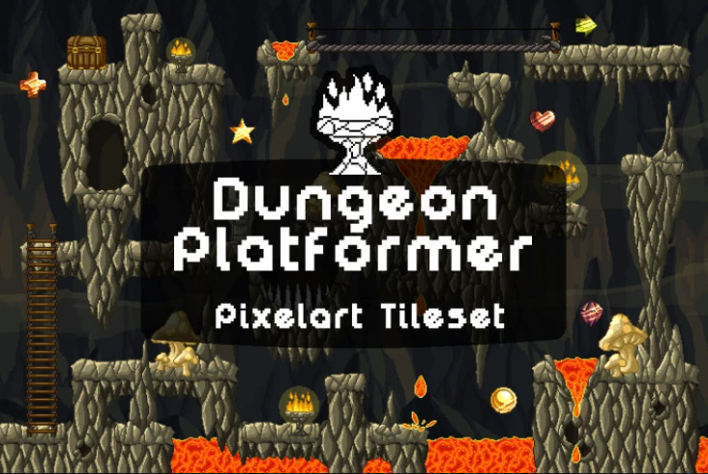
RECURSOS GRÁTIS
CRAFTPIX
https://craftpix.net/freebies/
34

Slide 35
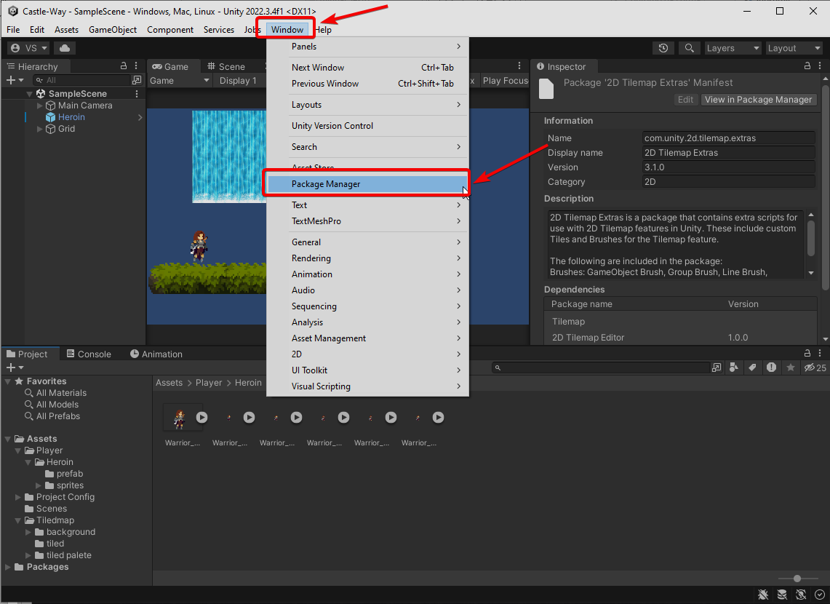
RECURSOS GRÁTIS
• A própria ferramenta de edição também fornece recursos gratuito, como por exemplo uma cachoeira d’água animada para usar como Tiledmap, etc.
35

Slide 36
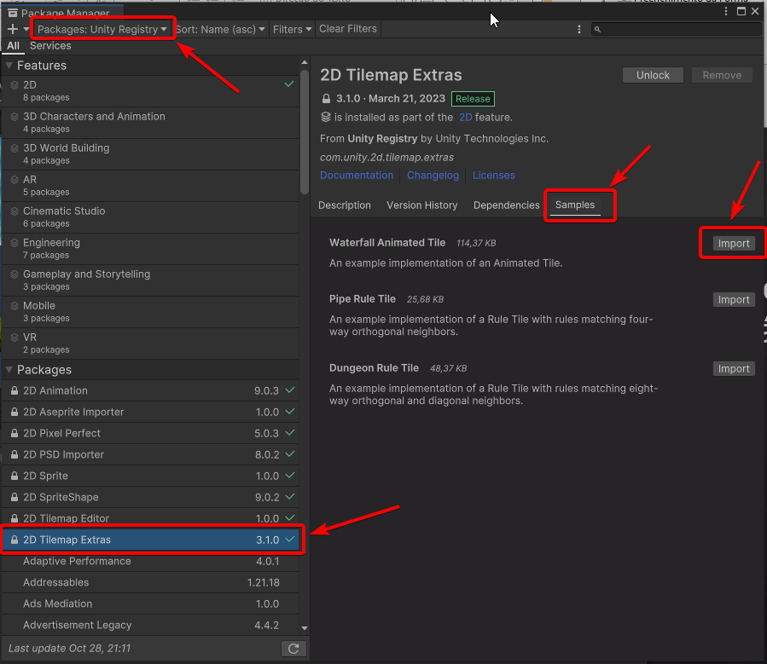
RECURSOS GRÁTIS
36

Slide 37
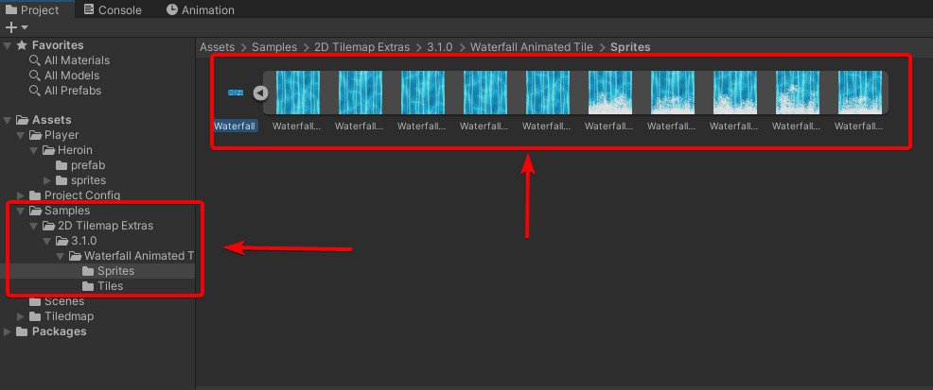
RECURSOS GRÁTIS
37

Slide 38
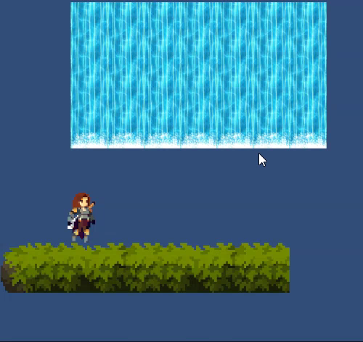
RECURSOS GRÁTIS
VÍDEO
38

Slide 39
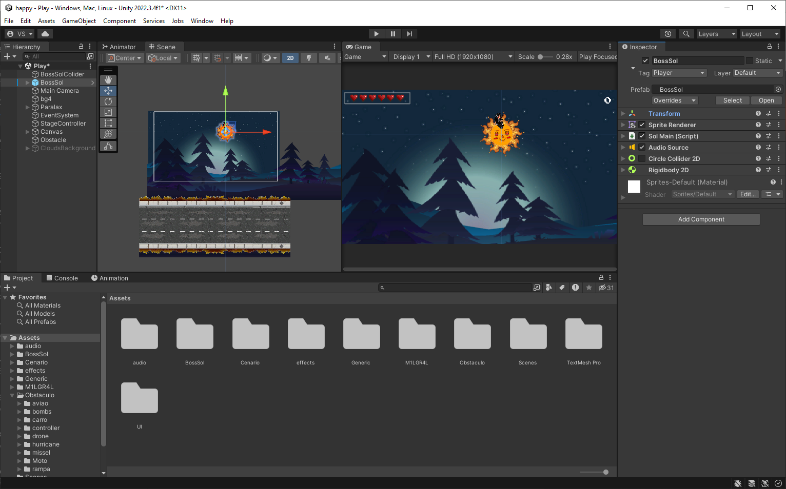
EDITOR DA UNITY
39

Slide 40
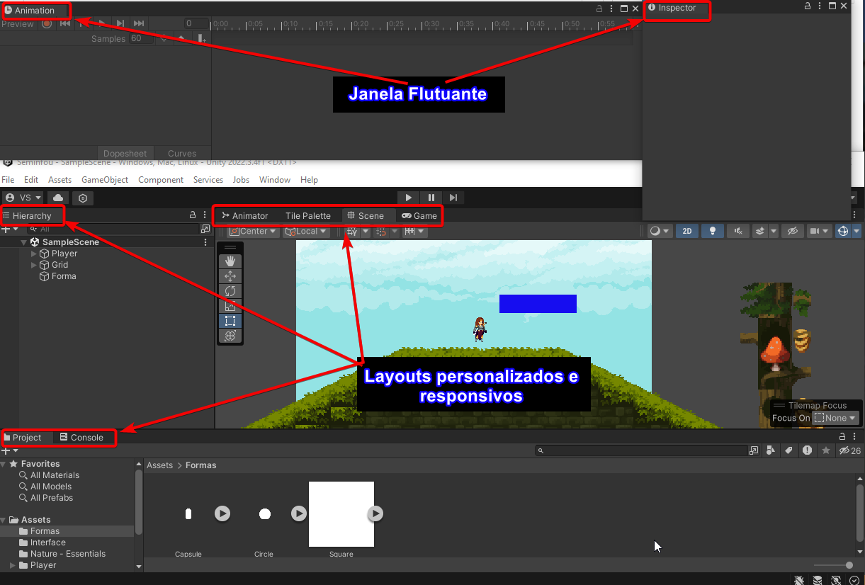
EDITOR DA UNITY
40

Slide 41
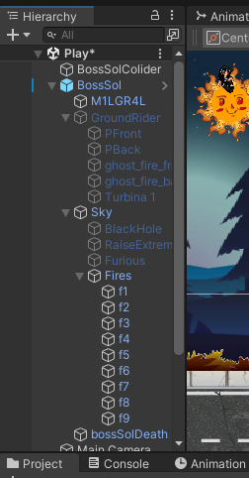
EDITOR DA UNITY
Hierarquia
• Hierarquia de GameObject em tempo de EXECUÇÃO. Todo GameObject tem um “Transform” associado a ele que vai determinar algumas propriedades dele, como a posição dele na cena/jogo.
• Cada GameObject na cena pode ter “filhos”, criando assim uma hierarquia dentro do objeto pai.
41

Slide 42
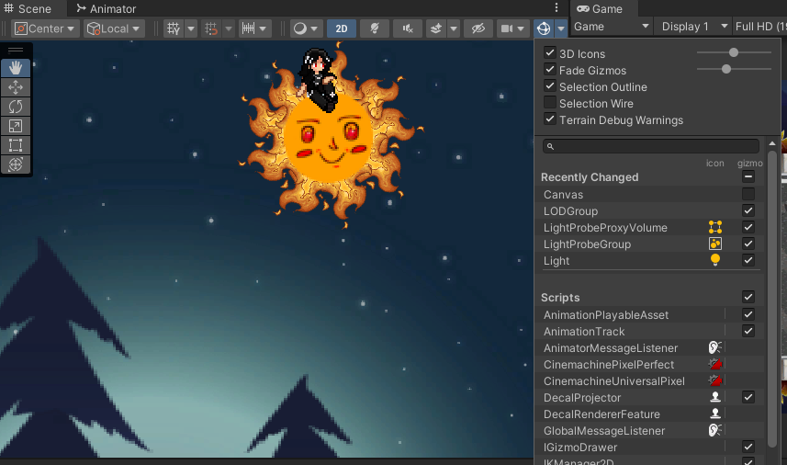
EDITOR DA UNITY
Scene
• Modo de edição do jogo.
• Possibilidade de “navegar” pelo mapa inteiro do jogo.
• Permite fazer alterações em GameObjects tempo de execução.
42

Slide 43
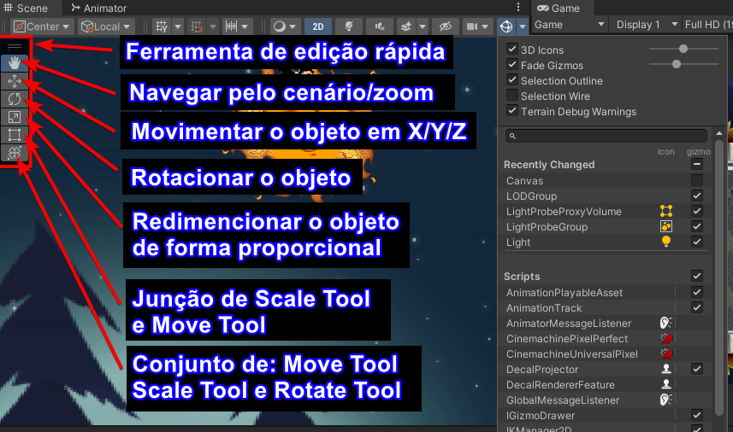
EDITOR DA UNITY
43

Slide 44
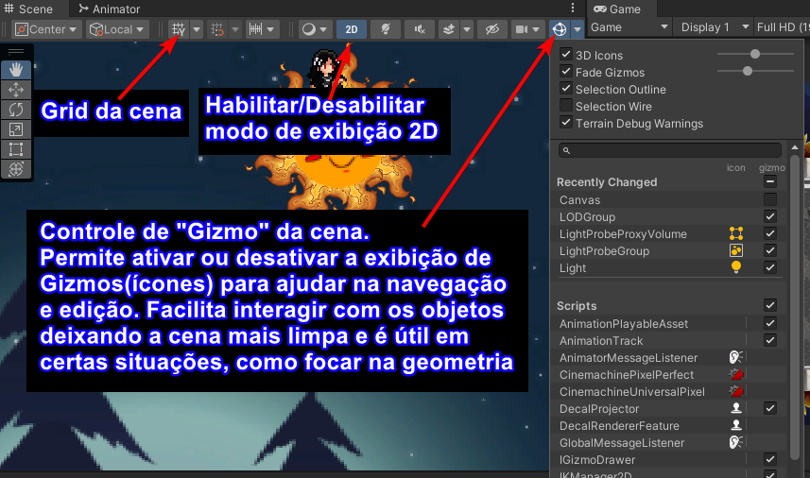
EDITOR DA UNITY
44

Slide 45
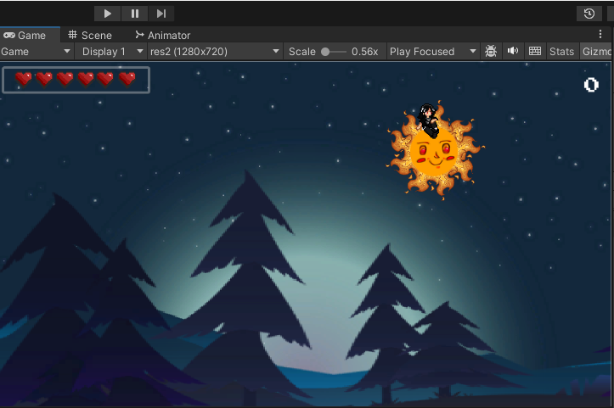
EDITOR DA UNITY
Game
• Modo de exibição do jogo.
• Apertando no botão “Play” podemos ver o jogo rodando, pausar ou rodar frame por frame.
• Também é possível fazer configuração de exibição em tempo de execução. A maioria das edições em tempo de execução é perdida!
45

Slide 46
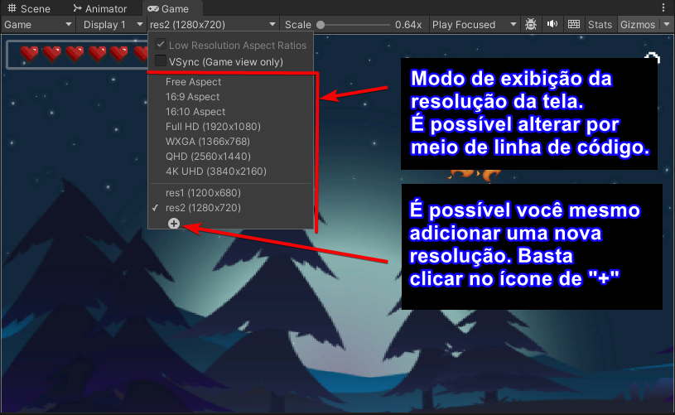
EDITOR DA UNITY
46

Slide 47
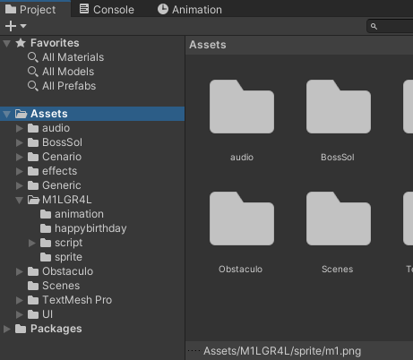
EDITOR DA UNITY
Project
• Como já diz, é onde você visualiza o seu projeto.
• “Assets” são os recursos que você vai utilizar para fazer a sua aplicação, desde imagens, áudios, arquivos de configuração, scripts, etc.
47

Slide 48
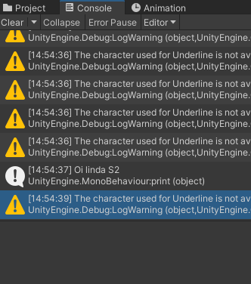
EDITOR DA UNITY
Console
• É onde fica o ambiente de desenvolvimento e é nele onde você pode rastrear mensagens de depuração, prints, erros, avisos, etc.
• OBS: Esses avisos são porque estou usando fontes que não tem todos os caracteres!
48

Slide 49
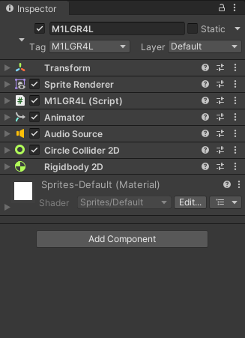
EDITOR DA UNITY
Inspector
• É uma parte fundamental da Unita e serve para visualizar um elemento dentro da Unity.
• É possível configurar componentes de GameObjects, até mesmo em tempo de execução.
• É possível fazer edições em arquivos com maior facilidade.
49

Slide 50
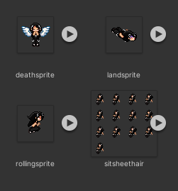
GRÁFICOS
Texturas e Sprites
• Textura é a imagem de base que você importa na Unity. A textura pode ser ter vários formatos, como por exemplo “.png”.
• Sprites são imagens bidimensionais 2D que representam personagens, objetos, itens, backgrounds, tiles, ou quaisquer elementos visuais no jogo. São sprites criadas a partir de texturas.
50

Slide 51
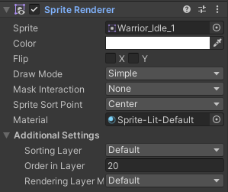
GRÁFICOS
Sprite Renderer
• É um componente usado em um GameObject para renderizar elementos gráficos visuais 2D e muito mais.
• Oferece suporte a animação utilizando o “Animator” para alternar as diferentes sprites.
• Fornece ordenação de camadas para saber qual objeto fica na frente de quem.
51

Slide 52

GRÁFICOS
Configurações para Sprites
• Selecione GameObject da Câmera na hierarquia e através do Inspector adicione o componente “Pixel Perfect Camera”. (recomendação da Unity para trabalhar com pixel art).
https://docs.unity3d.com/Packages/com.unity.render-pipelines.universal@10.0/manual/2d-pixelperfect.html
52

Slide 53

GRÁFICOS
Configurações para Sprites
• No inspector, para jogos 2D, mude todas texturas de imagens no seu projeto para “Sprite (2D and UI)”.
• Em Pixel Per Unit coloque “24”.
• Em Filter Mode coloque “Point (no filter)”
• Em Compression coloque “None”.
53

Slide 54

GRÁFICOS
Configurações para Sprites
• Caso a imagem seja uma spritesheet “Múltiplas imagens em uma”, coloque o “Sprite Mode” para “Multiple” e clique em “Sprite Editor” e corte da forma que mais for adequado para utilizar cada sprite separadamente no seu projeto.
54

Slide 55

GRÁFICOS
Configurações para Sprites
55

Slide 56

GRÁFICOS
Configurações para Sprites
• Agora a sua textura é composta por várias “Sprites” podendo assim usa-las individualmente no componente “Sprite Renderer”.
56

Slide 57

GRÁFICOS
Configurações para Sprites
57

Slide 58

GRÁFICOS
Configurações para Sprites
• Filter Mode Point: Renderização pixelada, sem interpolação entre pixels.
(recomendado para pixel art)
• Requer menos poder de processamento. É mais eficiente em termos de desempenho e é adequado para jogos de desempenho baixos, como jogos de pixel art ou retrô.
58

Slide 59

GRÁFICOS
Configurações para Sprites
• Filter Mode Bilinear: Aplica a interpolação linear entre pixels, suavizando as bordas e tornando a textura mais suave.
• É utilizado para jogos mais realistas e requer mais poder de processamento.
59

Slide 60

EXTREMA IMPORTÂNCIA
Arquivos .meta
• Guarda informações sobre um determinado arquivo de configuração. Se um arquivo foi editado, a edição não é refletido no arquivo original, mas sim no arquivo dentro da Unity para usa-la no projeto. Ex: Cortar uma imagem pelo “Sprite Editor” a imagem é cortada apenas ao usar na Unity, mas a imagem original contínua intacta. Essas alterações ficam salvas nos arquivos .meta
60

Slide 61
EXTREMA IMPORTÂNCIA
Arquivos .meta
• NUNCA mova os seus arquivos pelo seu “explorador de arquivos”, nem levando o próprio .meta do arquivo junto.
• SEMPRE mova os arquivos através do editor da Unity, pois a Unity tem rastreabilidade dos arquivos que podem estar precisando do seu arquivo modificado e ela mesmo cuidará disso.
61

Slide 62

EXTREMA IMPORTÂNCIA
Arquivos .meta
62

Slide 63

GRÁFICOS
Iluminação
• Com o uso do URP (Universal Render Pipeline) você consegue adicionar iluminação e sombras no seu projeto de maneira muito prática e eficiente!
https://docs.unity3d.com/Packages/com.unity.render-pipelines.universal@10.0/manual/index.html
63

Slide 64

GRÁFICOS
Iluminação
64

Slide 65

GRÁFICOS
Iluminação
65

Slide 66

GRÁFICOS
Iluminação
• Agora você precisa configurar para que os gráficos da Unity seja controlado pelo URP.
https://docs.unity3d.com/Packages/com.unity.render-pipelines.universal@10.0/manual/Setup.html
66

Slide 67

GRÁFICOS
Iluminação
67

Slide 68

GRÁFICOS
Iluminação
68

Slide 69


GRÁFICOS
Iluminação
69

Slide 70

GRÁFICOS
Iluminação
70

Slide 71

GRÁFICOS
Iluminação
71

Slide 72

GRÁFICOS
Iluminação
72

Slide 73

COMPONENTES
• Componente são fundamentais para aplicar funcionalidades e comportamentos a objetos no jogo (GameObject).
• Permite a criação de objetos personalizados no ambiente do jogo.
• Pode adicionar e remover componentes em tempo de execução.
73

Slide 74

SPRITE RENDERER
• Componente essencial para renderizar elementos gráficos 2D.
• Suporta trabalhar sob “Camadas”. Adicione camadas em “Sorting Layer”, vai ser útil quando você quer que alguma textura fique na frente de outra.
• Suporta sombras e iluminações.
• Possibilidade de “Flip” na imagem no eixo X e Y.
74

Slide 75

TILEDMAP
75

Slide 76

TILEDMAP
• O Tilemap utiliza sprites para formar vários tiles (blocos). Cada sprite individual pode representar um bloco (sprite) específico para ajudar a construir um cenário.
• É muito útil para criar jogos de plataforma e construir levels de forma simples e eficiente.
76

Slide 77

TILEDMAP
• Configure a textura do seu projeto no inspector para que a textura se comporte como “Multiple” blocos.
• Escolha a quantidade de Pixels por unidade para poder desenhar blocos na tela.
• Corte com Sprite Editor.
• Faça as alterações de visualização da imagem, como Filter Mode e Compression.
77

Slide 78

TILEDMAP
• No passo anterior, clique em “Sprite Editor” e faça cortes na imagem para poder usar como bloco. Utilize “Grid By Cell Size” para fazer cortes na imagem.
• Ao clicar em “Slice”, clique em “Apply” e os cortes serão feitos.
• OBS: Lembre-se que as edições não são refletidas na imagem original! Essas edições ficam guardadas no .meta para usar no seu projeto!
78

Slide 79

TILEDMAP
79

Slide 80


TILEDMAP
• Clique em “No Valid Palette” (porque não tenho palheta criada ainda) e crie uma nova palheta de blocos e escolha o diretório para salvar.
• A palheta suporte que você adicione uma “Multiple” textura de uma vez só ou adicione sprite por sprite.
80

Slide 81

TILEDMAP
81

Slide 82

TILEDMAP
82

Slide 83

TILEDMAP
83

Slide 84

TILEDMAP
•
84

Slide 85

ANIMATED TILEDMAP
• Algumas imagens possui uma sequência de imagem e podemos criar um “tile” específico para ficar animado na nossa cena.
85

Slide 86

ANIMATED TILEDMAP
86

Slide 87

ANIMATED TILEDMAP
• Clique no “+” e adicione quantos frames for necessário para fazer a animação.
• Pode fazer configurações em relação ao tempo em que a troca de imagens será feita e até quando devem começar e de qual frame começar.
• Aconselho deixar “Maximum Speed” e “Minimum Speed” igual caso venha ter outras animações que precisam acompanhar.
87

Slide 88

ANIMATED TILEDMAP
88

Slide 89

ANIMATED TILEDMAP
89

Slide 90

ANIMATED TILEDMAP
90

Slide 91

ANIMATED TILEDMAP
91

Slide 92


ANIMATED TILEDMAP
• Crie as respectivas animações veja funcionar!
VÍDEO
92

Slide 93

FÍSICA
Rigidbody 2D
• Componente capaz de dar a objetos a capacidade de responder às leis da física, como a gravidade, colisões e forças externas.
• Permite que os objetos se movam, colidam uns com os outros e interajam de maneira realista.
93

Slide 94
FÍSICA
Rigidbody 2D
• O tipo “Dynamic” aplicado significa que os corpos rígidos respondem totalmente à física do mundo e as forças aplicadas a eles. Normalmente é usado em todo objeto que tem movimentação e interação com outros objetos.
• O tipo “Kinematic” não são afetados pela física. É útil para poderes lineares, perseguição de fantasmas, etc.
• O tipo “Static” não são afetados pela física e é usado para objetos imóveis, como chão, paredes, etc.
94

Slide 95

FÍSICA
Collider 2D
• São componentes muito importantes para que os objetos consigam detectar colisões entre si. A colisão só é detectada quando pelo menos um dos objetos tem Rigidbody.
• Você pode configurar se um objeto colide com outro ou não. Isso é útil para jogos que você deseja que seu personagem atravesse outros.
95

Slide 96

FÍSICA
96

Slide 97

FÍSICA
• Note que ao adicionar o “Composite Collider 2D’, o “Rigidbody 2D” também foi adicionado, pois o Composite Collider necessita do Rigidbody 2D para funcionar.
• Certifique-se que o Rigidbody 2D está no tipo de “Static”, já que é uma plataforma imóvel.
97

Slide 98

FÍSICA
• Também é necessário adicionar o “Tiledmap Collider 2D” e marcar a box “Used By Composite”.
• Essa box marcada significa que esse colisor será manipulado por um “Composite Collider” que no caso foi adicionado um. Esse Composite pega todos os possíveis colisores próximos e os transformam em um só, evitando desperdício de processamento.
98

Slide 99

FÍSICA
VÍDEO
99

Slide 100

FÍSICA
• Para evitar que isso aconteça, você precisa “congelar” o rotacionamento do eixo Z do seu objeto.
100

Slide 101


ANIMAÇÕES
Controle de animações
• “Animator” é o controle de transições de uma animação para outra.
• “Animator” suporte 4 tipos de dados para trocar animação.
• “Animation” é onde você adiciona quais sprites fazem parte daquela animação.
101

Slide 102

ANIMAÇÕES
Controle de animações
102

Slide 103

ANIMAÇÕES
• Siga os passos caso ainda não tenha um “Animator” associado a um GameObjeto, o melhor caminho é cria-lo seguindo os seguintes passos.
103

Slide 104

ANIMAÇÕES
104

Slide 105

ANIMAÇÕES
Animation
105

Slide 106

ANIMAÇÕES
Animation
106

Slide 107

ANIMAÇÕES
VÍDEO
107

Slide 108


ANIMAÇÕES
• Lembre-se que na Hierarquia de objeto precisa estar selecionado o “Player” para aparecer o respectivo “Animation”.
108

Slide 109

ANIMAÇÕES
Animation
109

Slide 110

ANIMAÇÕES
Animation
• Faça os mesmos passos e crie as respectivas animações.
110

Slide 111

ANIMAÇÕES
Animator
111

Slide 112

ANIMAÇÕES
Animator
112

Slide 113

ANIMAÇÕES
Animator
113

Slide 114

ANIMAÇÕES
Animator
114

Slide 115

ANIMAÇÕES
Animator
115

Slide 116

ANIMAÇÕES
Animator
116

Slide 117

ANIMAÇÕES
Animator
117

Slide 118

ANIMAÇÕES
VÍDEO
118

Slide 119
ANIMAÇÕES
Animator
• Faz-se a seguinte pergunta: Quais possíveis transições?
“idle” pode ir para “jumping” ? “idle” pode ir para “falling” ? “idle” pode ir para “run” ? “idle” pode ir para “hurt” ?
“run” pode ir para “jumping” ? “run” pode ir para “hurt” ? “run” pode ir para “falling” ? “run” pode ir para “idle” ?
“hurt” pode ir para “jumping” ? “hurt” pode ir para “falling” ? “hurt” pode ir para “run” ? “hurt” pode ir para “idle” ?
“jumping” pode ir para “run” ? “jumping” pode ir para “hurt” ? “jumping” pode ir para “falling” ? “jumping” pode ir para “idle” ? ...
119

Slide 120
ANIMAÇÕES
Animator
• Se a resposta é sim, faça uma transição para todas as animações criando seus respectivos “Trigger”. Lembre-se de fazer “ida” e “volta” como feito nos slides anteriores.
• OBS: Não é necessário criar transição para todas indo e voltando. Exemplo: “run” pode ter transição indo para as outras, mas nem sempre as outras vão voltar para “run”. Elas podem voltar para “idle” e de “idle” vai para “run”, dessa forma da menos dor de cabeça e é mais simples codificar utilizando o script. (vamos ver mais na frente)
120

Slide 121

ANIMAÇÕES
VÍDEO
121

Slide 122

ANIMAÇÕES
Animation
122

Slide 123

ANIMAÇÕES
Animator
123

Slide 124

ANIMAÇÕES
VÍDEO
124

Slide 125

ANIMAÇÕES
125

Slide 126

ANIMAÇÕES
126

Slide 127

AUDIO
• Controle de áudio tanto 2D quanto 3D são componentes que você adiciona a um GameObject na cena.
• A Câmera por padrão tem o componente “Audio Listener”, que da a capacidade dela escutar os áudios na cena. Os áudios 3D são ouvidos em relação a distância e a posição relativa entre os objetos que possui o “Audio Source” e a câmera.
127

Slide 128

AUDIO
• Priority: Jogos que tem MUITO efeito de áudio acontecendo simultaneamente, caso a Unity não consiga reproduzir todos, vai dar prioridade para os que tem maior prioridade (quanto menor o valor, mais prioridade ele tem).
• Volume: Capacidade de aumentar ou diminuir o volume do áudio na cena.
128

Slide 129
AUDIO
• Pitch: Controla a taxa de reprodução do áudio. Valor menor torna o áudio mais grave e valor maior mais agudo.
• Stereo Pan: Paranoma estéreo controla a distribuição do áudio entre os alto falantes esquerdo ou direito.
• Spatial Blend: Controle de áudio se é bidimensional ou tridimensional.
129

Slide 130

AUDIO 3D
• Droppler Level controla a mudança na frequência do som percebida quando a fonte sonora em movimento se aproxima ou afasta. (recomendo deixar no 0)
• Spread Vai determinar se o som vai ser mais afetado no estéreo esquerdo ou direito. Para jogos 2D aconselho colocar em 0 caso queira um áudio 3D realista.
130

Slide 131

AUDIO 3D
131

Slide 132
• É uma linguagem de programação desenvolvida pela Microsoft e foi projetada para ser fácil de usar. É eficiente, robusta e muito versátil.
• É uma linguagem orientada a objeto.
• É muito utilizada na indústria de jogos, desenvolvimento de aplicativos, web e muito mais.
https://learn.microsoft.com/pt-br/dotnet/csharp/
132

Slide 133



TIPOS DE DADOS
133

Slide 134


Classes
134

Slide 135



Comandos Condicional
135

Slide 136



Estruturas de dados
136

Slide 137


Laços de Repetição
137

Slide 138


PARA UNITY
• Por padrão, ao criar um script na Unity será criado uma classe com o nome do script e ele herdará de “MonoBehaviour”, dessa forma, o script poderá controlar o objeto na cena.
138

Slide 139
PARA UNITY
MonoBehaviour
• Oferece uma série de funções que são chamadas em momentos específicos do jogo e durante a execução do jogo (frames).
• Permite acessar componentes do objeto que está associado e até adicionar novos componentes.
139

Slide 140
PARA UNITY
MonoBehaviour
• Também é projetado para ser facilmente manipulado e configurado no Editor da Unity, podendo assim ajustar e personalizar o objeto de forma visual.
• Desempenha um papel central na construção do jogo e é essencial na plataforma Unity.
140

Slide 141

PARA UNITY
MonoBehaviour
• Use “SerializeField” quando você quer fazer uma classe ou atributo com modificador de acesso privado podendo ser manipulada através do editor da Unity.
141

Slide 142

PARA UNITY
MonoBehaviour
• Dado o slide anterior, no editor da Unity, clique no GameObject (Hierarquia) do Player ou outro objeto e adicione no “pega e arrasta” os componentes para os respectivos campos.
142

Slide 143

PARA UNITY
MonoBehaviour
• Outra alternativa é usar linhas de comando nos métodos “Start” ou “Awake”.
• Esse comando busca o componente que foi associado ao GameObject
143

Slide 144

PARA UNITY
Algumas funções: Animator
144

Slide 145

PARA UNITY
Algumas funções: MonoBehaviour
145

Slide 146
PARA UNITY
Awake()
• Função de inicialização de um objeto antes mesmo de ele estar na cena ativo e é chamado antes mesmo de qualquer outra função.
• Normalmente é usado para configurações iniciais do objeto, como fazer referência a componentes, inicializar variáveis, etc.
146

Slide 147
PARA UNITY
Start()
• Função de inicialização. É chamado antes do primeiro frame em que foi inicializado, antes da função Update() e depois da função Awake().
• Normalmente também é usado quando um objeto precisa interagir com outros objetos que está em outros scripts.
147

Slide 148
PARA UNITY
Awake() & Start(), quando usar?
• Se você está instanciando dois objetos ao mesmo tempo, Obj1 e Obj2, SE o Obj2 precisa de alguma referência do Obj1, então configure o Obj1 no Awake(), e o Obj2 caso precise da referência do Obj1, faça essa referência no Start().
148

Slide 149
PARA UNITY
Update()
• Normalmente é usada para capturar entrada de dados do usuário (teclado, mouse, eventos de botões, etc) e para lógica no geral.
• NÃO é adequado para controlar um objeto que depende de uma atualização precisa da física do jogo, pois sua taxa de chamada não é constante e pode variar levando comportamentos inesperados.
149

Slide 150
PARA UNITY
FixedUpdate()
• É chamado em intervalos de tempo fixos e é ideal para simulações de física onde os cálculos precisam ter uma consistência na taxa de atualização.
• NÃO é adequado para capturar entradas que são precisas do usuário (entradas de único clique), pois não é sincronizado com a entrada e pode perder eventos (teclado, mouse, botões, etc)
150

Slide 151

PARA UNITY
Time.deltaTime
• Representa o tempo que passou no jogo desde o último frame. Usa-se multiplicação de variáveis de movimento para estar certo de que os objetos se movam em tempo constante a cada frame.
151

Slide 152

PARA UNITY
• Função assíncrona que permite que o código seja executado depois de um tempo sem atrasar o jogo.
• “yield” da a possibilidade de fazer pausa(s) durante a execução da função.
152

Slide 153

PARA UNITY
Entradas de dados (teclado)
• GetKey: A tecla está sendo pressionada
• GetKeyDown: Pega apenas o primeiro evento de quando tecla
• GetKeyUp: Pega apenas o evento quando solta a tecla
153

Slide 154

PARA UNITY
Entradas de dados (mouse)
154

Slide 155

PARA UNITY
Rigidbody2D
• Para aplicar forças direcionais a um GameObject e fazer ele se mover, utilize o “velocity”.
• Vector2 é uma propriedade que possui variáveis float “x” e “y”.
155

Slide 156

PARA UNITY
Rigidbody2D
• Para fazer o personagem pular, é recomendado utilizar “AddForce”. Vector2.up = (0,1)
• ForceMode2D.Impulse significa que será dado um impulso imediato para o eixo X/Y do personagem.
156

Slide 157
PARA UNITY
Colisões 2D
• Para detectar colisões, os dois objetos precisam ter um colisor 2D, podendo ser BoxColider2D, etc.
• Para que uma colisão possa ser detectada, pelo menos um dos objetos precisa ter o “Rigidbody 2D”.
• O parâmetro da função é a informação do objeto que colidiu.
157

Slide 158
PARA UNITY
OnCollisionEnter2D()
• É chamado quando o seu objeto tem um colisor e colide com outro objeto que também tem um colisor.
• É chamado apenas uma vez no momento em que ela ocorre, no primeiro quadro em que as colisões se colidem. Só é chamado novamente se saírem da colisão e voltarem novamente.
158

Slide 159
PARA UNITY
OnCollisionStay2D()
• É chamado quando o seu objeto tem um colisor e colide com outro objeto que também tem um colisor, porém, é chamado a cada frame enquanto os objetos estão se colidindo.
• Se os dois objetos estiverem parados, após um determinado período a chamada da função para.
159

Slide 160
PARA UNITY
OnCollisionExit2D()
• É chamado quando o seu objeto sai de uma colisão com outro objeto.
• Pode usar o parâmetro passado para identificar qual objeto saiu da colisão.
• Pode ser útil para remover efeitos negativos em uma determinada cena.
160

Slide 161
PARA UNITY
OnTriggerEnter2D()
• A diferença do “Trigger” e do “Collider”, é que o collider faz reações físicas ao colidir com o objeto e o Trigger apenas para detectar quando um objeto entra na área de colisão com outro.
• Útil para fazer diálogo, invocar monstros quando o personagem chega em uma determinada área, aplicar efeitos negativos/positivos, etc.
161

Slide 162

PARA UNITY
OnTriggerEnter2D()
• Para funcionar, você precisa dizer que o objeto tem o efeito “Trigger” marcando o booleano do Collider2D.
• Pode fazer através de linhas de código.
162

Slide 163


PARA UNITY
Colisões 2D
• Utilize a Física para capturar colisões ao redor de uma box ou circulo para fazer alguma aplicação, como por exemplo da dano em um alvo. O último parâmetro são as layers afetadas.
163

Slide 164

PARA UNITY
Colisões 2D
• Desenhar gizmos na tela pode ser útil para saber onde o dano está sendo aplicado. Mostra apenas em modo de Exibição. (Scene)
164

Slide 165

PARA UNITY
GameObject.Find(“Nome”)
• Busca um GameObject pai pelo nome que está na Hierarquia.
165

Slide 166
PARA UNITY
transform.Find(“Nome”)
• Todo “GameObject” tem um transform associado a ele, a partir do transform você consegue achar seus filhos.
166

Slide 167


PARA UNITY
• Para causar dano em um inimigo, utilize a física do jogo para melhor desempenho e o Gizmos para desenhar na tela onde o dano será aplicado.
167

Slide 168
IMPLEMENTAÇÃO
• Para fazer algumas implementações simples, como andar, pular, etc, faça alguns reajustes nos componentes do Player.
• Também vai ser necessário fazer alguns reajustes nas sprites da Guerreira, pois cada sprite não foi criada exatamente no centro. Ajuste todas as sprites que são necessárias.
168

Slide 169


IMPLEMENTAÇÃO
169

Slide 170

IMPLEMENTAÇÃO
170

Slide 171

IMPLEMENTAÇÃO
171

Slide 172

IMPLEMENTAÇÃO
172

Slide 173

IMPLEMENTAÇÃO
173

Slide 174

IMPLEMENTAÇÃO
174

Slide 175

IMPLEMENTAÇÃO
175

Slide 176

IMPLEMENTAÇÃO
176

Slide 177

IMPLEMENTAÇÃO
177

Slide 178

IMPLEMENTAÇÃO
178

Slide 179

IMPLEMENTAÇÃO
179

Slide 180

IMPLEMENTAÇÃO
180

Slide 181

IMPLEMENTAÇÃO
181

Slide 182

IMPLEMENTAÇÃO
182

Slide 183


IMPLEMENTAÇÃO
183

Slide 184


IMPLEMENTAÇÃO
184

Slide 185

IMPLEMENTAÇÃO
VÍDEO
185

Slide 186

IMPLEMENTAÇÃO
• Marque a box “Used By Effector” do Box Collider 2D, isso significa que esse colisor vai ser usado por algum efeito, como no caso, o “Plataform Effector 2D” vai ser responsável por manipular o Box Collider.
• Caso queira desativar ou ativar colisão do player e plataforma por um determinado momento, desmarque a box “Use Collider Mask”, dessa forma, ele usará o Colisor das configurações padrão.
186

Slide 187

IMPLEMENTAÇÃO
• Agora no script, supondo que os GameObjects tem as respectivas Layers, você pode ver se elas estão tendo colisão, ativar e desativar as colisões em tempo de execução.
187

Slide 188

IMPLEMENTAÇÃO
• Adicione Layers para fazer interação com a física utilizando os colisores. Dessa forma, é possível ativar e desativar colisões entre os objetos.
• Coloque as respectivas Layers nos GameObject.
188

Slide 189

USER INTERFACE (UI)
189

Slide 190

USER INTERFACE (UI)
• Faça alguns ajustes no inspector.
190

Slide 191

USER INTERFACE (UI)
191

Slide 192

USER INTERFACE (UI)
192

Slide 193

USER INTERFACE (UI)
193

Slide 194



USER INTERFACE (UI)
194

Slide 195

USER INTERFACE (UI)
195

Slide 196
PRAFEB
• “Prefabicated Objects” são criados para criar instâncias repetidas no jogo. Basicamente é um modelo de um objeto que pode ser reutilizado repetidas vezes.
• Pode ser instanciado em tempo de execução chamando a função “Instantiate(meuObjetoPrafeb);”.
• Imagine usar várias plataformas em um cenário, basta criar um prafeb da plataforma e jogar ela em várias partes da cena.
196

Slide 197

PRAFEB
197

Slide 198

PRAFEB
198

Slide 199
POR QUE USAR UNITY?
• Ferramenta de edição simples e intuitiva.
• Muitas funcionalidades já prontas e programáticas
• Comunidade Ativa
• Recursos grátis
• Embora seja focada em jogo, não é apenas jogo!
• Mult-plataforma
• Gráficos de alta qualidade
• Facilidade e aprendizado
199

Slide 200
Referências
https://unity.com/pt
200

